Slide 1
Network Security and Cryptography
Topic 1:
Cryptography Fundamentals
Notes:
An ninh mạng và mật mã
Chủ đề 1: Nguyên tắc cơ bản về mật mã

Slide 2
Network Security and Cryptography
Topic 1 – Lecture 1:
Module Overview & Overview of Security
Notes:
Tổng quan về mô-đun & Tổng quan về bảo mật

Slide 3
Scope and Coverage
This topic will cover:
  Introduction to module
  Overview of security
  Overview of cryptography
  Block ciphers
  Public-key ciphers
  Hash algorithms
Notes:
Chủ đề này sẽ bao gồm:
Giới thiệu về mô-đun
Tổng quan về bảo mật
Tổng quan về mật mã
Mật mã khối
Mật mã khóa công khai
Thuật toán băm

Slide 4
Learning Outcomes
By the end of this topic students will be able to:
  Explain the most common types of cryptographic algorithm (i.e. block ciphers, public-key ciphers and hash algorithms)
  Select and justify an appropriate algorithm for a particular purpose
Notes:
Kết thúc chủ đề này, sinh viên sẽ có thể:
Giải thích các loại thuật toán mật mã phổ biến nhất (nghĩa là mật mã khối, mật mã khóa công khai và thuật toán băm)
Chọn và chứng minh một thuật toán thích hợp cho một mục đích cụ thể

Slide 5
Module Aims
  This module will provide you with the underlying theory and practical skills required to secure networks and to send data safely and securely over network communications (including securing the most common Internet services).
Notes:
Mục tiêu module
Mô-đun này sẽ cung cấp cho bạn lý thuyết cơ bản và các kỹ năng thực hành cần thiết để bảo mật mạng và gửi dữ liệu một cách an toàn và bảo mật qua truyền thông mạng

Slide 6
Module Syllabus - 1
  Cryptography Fundamentals
  Public-Key Infrastructure
  Web Security
  Email Security
  Data Protection
  Vulnerability Assessment
  Authentication
Notes:
Giáo trình học phần – 1
Nguyên tắc cơ bản về mật mã
Cơ sở hạ tầng nơi công cộng
Bảo mật web
Bảo mật thư điện tử
Bảo vệ dữ liệu
Đánh giá lỗ hổng
xác thực

Slide 7
Module Syllabus - 2
  Access Control
  Firewalls
  VPN
  Remote Access
  Wireless Security
Notes:
Giáo trình học phần – 2
Kiểm soát truy cập
tường lửa
VPN
Truy cập từ xa
Bảo mật không dây

Slide 8
Module Delivery
  The teacher-led time for this module is comprised of lectures and laboratory sessions.
  Lectures are designed to start each topic.
    You will be encouraged to be active during lectures by raising questions and taking part in discussions.
  Laboratory sessions are designed to follow the respective topic lecture.
    During these sessions, you will be required to work through practical tutorials and various exercises.
Notes:
Phân phối mô-đun
Thời gian do giáo viên hướng dẫn cho mô-đun này bao gồm các bài giảng và các buổi thí nghiệm
Các bài giảng được thiết kế để bắt đầu mỗi chủ đề
Bạn sẽ được khuyến khích tích cực trong các bài giảng bằng cách đặt câu hỏi và tham gia thảo luận.
Trong các buổi này, bạn sẽ được yêu cầu làm việc thông qua các hướng dẫn thực tế và các bài tập khác nhau.

Slide 9

Private Study
  You are also expected to undertake private study to consolidate and extend your understanding.
  Exercises are provided in your Student Guide for you to complete during this time.
Notes:
Bạn cũng phải thực hiện nghiên cứu riêng để củng cố và mở rộng hiểu biết của mình.
Các bài tập được cung cấp trong Hướng dẫn sinh viên của bạn để bạn hoàn thành trong thời gian này.

Slide 10

Assessment
  This module will be assessed by:
    an examination worth 50% of the total mark
    an assignment worth 50% of the total mark
Notes:
Đánh giá
Mô-đun này sẽ được đánh giá bởi:
một bài kiểm tra trị giá 50% tổng số điểm
một bài tập trị giá 50% tổng số điểm

Slide 11
Computer Security – Definition
  “The protection afforded to an automated information system in order to attain the applicable objectives of preserving the integrity, availability and confidentiality of information system resources (includes hardware, software, firmware, information/data, and telecommunications).”
    National Institute of Standards and Technology, Special Publication 800-12, (October 1995).
Notes:
Định nghĩa Bảo mật máy tính
“Sự bảo vệ dành cho hệ thống thông tin tự động nhằm đạt được các mục tiêu có thể áp dụng là duy trì tính toàn vẹn, tính sẵn sàng và tính bảo mật của tài nguyên hệ thống thông tin (bao gồm phần cứng, phần mềm, phần sụn, thông tin/dữ liệu và viễn thông).”
Theo Viện Tiêu chuẩn và Công nghệ Quốc gia, Ấn bản đặc biệt 800-12, (10/1995).

Slide 12
Cryptography – Definition
  “The discipline that embodies the principles, means, and methods for the transformation of data in order to hide their semantic content, prevent their unauthorized use, or prevent their undetected modification.”
    National Institute of Standards and Technology, Special Publication 800-59, (August 2003).
Notes:
Định nghĩa Mật mã học
“Đây là ngành khoa học nghiên cứu về mã hóa và giải mã thông tin với mục đích nghiên cứu các phương pháp chuyển đổi dữ liệu nhằm che giấu nội dung ngữ nghĩa của chúng, ngăn chặn việc sử dụng trái phép hoặc ngăn chặn việc sửa đổi mà không bị phát hiện.”
Viện Tiêu chuẩn và Công nghệ Quốc gia, Ấn bản đặc biệt 800-59, (8/2003).

Slide 13
Security Objectives
  NIST gives three objectives (FIPS199):
    Confidentiality: Preserving authorized restrictions on information access and disclosure, including means for protecting personal privacy and proprietary information.
    Integrity: Guarding against improper information modification or destruction, including ensuring information non-repudiation and authenticity.
    Availability: Ensuring timely and reliable access to and use of information.
Notes:
Viện Tiêu chuẩn và Công nghệ Quốc gia Mỹ đưa ra 3 mục tiêu
Bảo mật: Duy trì các hạn chế được phép đối với việc truy cập và tiết lộ thông tin, bao gồm các biện pháp bảo vệ quyền riêng tư cá nhân và thông tin độc quyền.
Tính toàn vẹn: Bảo vệ chống sửa đổi hoặc phá hủy thông tin không phù hợp
Tính sẵn sàng: Đảm bảo truy cập và sử dụng thông tin kịp thời và đáng tin cậy.

Slide 14
Loss of Security
  The following defines a loss of security in each objective:
    Loss of Confidentiality: Unauthorized disclosure of information.
    Loss of Integrity: Unauthorized modification or destruction of information.
    Loss of Availability: Disruption of access to or use of information or information systems.
Notes:
Mất tính bảo mật
Mất tính bảo mật: tiết lộ thông tin trái phép.
Mất tính toàn vẹn: Sửa đổi trái phép hoặc phá hủy thông tin.
Mất tính khả dụng: Gián đoạn truy cập hoặc sử dụng thông tin

Slide 15
The CIA Triad
  These requirements (Confidentiality, Integrity, Availability) are commonly known as the CIA triad.
  There are many critiques that suggest that this does not provide a complete picture of security requirements.
  The two most commonly cited “extra” requirements are:
    Authenticity
    Accountability
Notes:
Bộ ba CIA
Những yêu cầu này (Bảo mật, Toàn vẹn, Sẵn có) thường được gọi là bộ ba CIA.
yêu cầu “thêm” được trích dẫn phổ biến nhất là:
xác thực
Trách nhiệm giải trình

Slide 16
Authenticity
  Being genuine, verified and trusted.
  Confidence in the validity of:
    A transmission
    A message
    A message originator
  Verifying that users are who they say they are and that each message came from a trusted source.
Notes:
Xác thực: xác minh độ tin cậy của một
đường truyền
Một thông điệp
Người khởi tạo thông điệp
Xác minh rằng người dùng đúng như họ nói và mỗi tin nhắn đến từ một nguồn đáng tin cậy.

Slide 17
Accountability
  Actions of an entity can be traced uniquely to that entity.
  Supports:
    Non-repudiation
    Deterrence
    Fault isolation
    Intrusion detection and prevention
    Recovery
    Legal action
Notes:
Trách nhiệm giải trình
Các hành động của một thực thể có thể được theo dõi duy nhất cho thực thể đó.
Mục đích hỗ trợ:
Cách ly lỗi
Phát hiện và ngăn chặn xâm nhập
Sự hồi phục
Hành động pháp lý

Slide 18
OSI Security Architecture
  ITU-T Recommendation X.800, Security Architecture for OSI, provides a systematic way for:
    Defining the requirements for security
    Characterising the approaches to satisfying those requirements
  ITU-T stands for ‘International Telecommunication Union Telecommunication Standardization Sector’
  OSI stands for ‘Open Systems Interconnection’
Notes:
Kiến trúc bảo mật OSI: OSI là viết tắt của 'Kết nối hệ thống mở'

Slide 19
OSI Security Architecture
  The following concepts are used:
    Security attack: Any actions that compromise the security of information owned by an organisation (or a person).
    Security mechanism: a mechanism that is designed to detect, prevent, or recover from a security attack.
    Security service: a service that enhances the security of the data processing systems and the information transfers of an organisation. The services make use of one or more security mechanisms to provide the service.
Notes:
Các khái niệm sau đây được sử dụng:
Tấn công bảo mật: Bất kỳ hành động nào làm tổn hại đến tính bảo mật của thông tin thuộc sở hữu của một tổ chức (hoặc một người).
Cơ chế bảo mật: một cơ chế được thiết kế để phát hiện, ngăn chặn hoặc phục hồi sau một cuộc tấn công bảo mật.
Dịch vụ bảo mật: một dịch vụ giúp tăng cường bảo mật cho các hệ thống xử lý dữ liệu và truyền thông tin của một tổ chức

Slide 20
Security Attacks
  It is useful to categorise attacks as:
    Passive attacks
    Active attacks
  Passive attacks make use of information from a system but do not affect the system resources.
  Active attacks alter system resources or affect their operation.
Notes:
Tấn công thụ động sử dụng thông tin từ hệ thống nhưng không ảnh hưởng đến tài nguyên hệ thống.
Các cuộc tấn công tích cực làm thay đổi tài nguyên hệ thống hoặc ảnh hưởng đến hoạt động của chúng.

Slide 21
Passive Attacks
  Release of message contents: The information in a message is read.
  Traffic analysis: message information cannot be read but traffic patterns are analysed to glean information.
Notes:
Tấn công thụ động
Phát hành nội dung tin nhắn: Thông tin trong tin nhắn được đọc
Phân tích lưu lượng: không thể đọc thông tin tin nhắn nhưng các mẫu lưu lượng được phân tích để thu thập thông tin.

Slide 22
Active Attacks
  Masquerade: one entity pretends to be another entity.
  Replay: passive capture of data and its retransmission to produce an unauthorized effect.
  Message modification: a message is altered to produce an unauthorized effect.
  Denial of service: preventing or hindering the use of network resources.
Notes:
Giả mạo: một thực thể giả vờ là một thực thể khác
Phát lại: thu thập dữ liệu thụ động và truyền lại để tạo ra hiệu ứng trái phép.
Sửa đổi thông báo: một thông báo bị thay đổi để tạo ra hiệu ứng trái phép.
Từ chối dịch vụ: ngăn chặn hoặc cản trở việc sử dụng tài nguyên mạng.

Slide 23
Security Services
  A security service is a service which ensures adequate security of the systems or of data transfer.
  X.800 Recommendation divides security services into 5 categories:
    Authentication
    Access control
    Data confidentiality
    Data integrity
    Non-repudiation
Notes:
Dịc vụ bảo mật là dịch vụ đảm bảo an toàn đầy đủ cho hệ thống hoặc truyền dữ liệu.
dịch vụ bảo mật thành 5 loại:
xác thực
Kiểm soát truy cập
Bảo mật dữ liệu
Toàn vẹn dữ liệu
Chống thoái thác

Slide 24
Security Mechanisms
  Security mechanisms are used to implement security services. They include:
    Encipherment
    Digital signature
    Access Control mechanisms
    Data Integrity mechanisms
    Authentication Exchange
    Traffic Padding
    Routing Control
    Notarisation
Notes:
Cơ chế bảo mật được sử dụng để thực hiện các dịch vụ bảo mật. Chúng bao gồm:
mã hóa
Chữ ký số
Cơ chế kiểm soát truy cập
Cơ chế toàn vẹn dữ liệu
Kiểm soát định tuyến
công chứng

Slide 25
Number Theory
  Many public-key cryptosystems use non-trivial number theory.
  The RSA public-key cryptosystem is based on the difficulty of factoring large numbers.
  We will outline the basic ideas of:
    divisors
    prime numbers
    modular arithmetic
Notes:
Hệ thống mật mã khóa công khai RSA dựa trên độ khó của việc phân tích số lượng lớn
Chúng tôi sẽ phác thảo những ý tưởng cơ bản của
số chia
số nguyên tố
số học mô-đun: là một loại số học đặc biệt chỉ sử dụng các số nguyên tố

Slide 26
Divisors and Prime Numbers
  Divisors
    Let a and b be integers where b is not equal to 0
    Then we say b is a divisor of a if there is an integer m such that a = mb;
  Prime numbers
    An integer p is a prime number if its only divisors are 1, -1, p, -p

Slide 27
GCD & Relatively Prime Numbers
  Greatest Common Divisor (gcd)
    gcd(a,b) is a greatest common divisor of a and b (the largest number that divides into both numbers)
    Examples:
      gcd(12, 15) = 3
      gcd(49,14) = 7
  Relatively Prime Numbers
    a and b are relatively prime if gcd(a,b) = 1
    Example: gcd (9,14) = 1
Notes:
Ước chung lớn nhất (gcd)
gcd(a,b) là ước chung lớn nhất của a và b (số lớn nhất chia hết cho cả hai số)
Ví dụ:gcd(12, 15) = 3
gcd(49,14) = 7 Số nguyên tố tương đối
a và b nguyên tố cùng nhau nếu gcd(a,b) = 1
Ví dụ: gcd(9,14) = 1

Slide 28
Modular Arithmetic
  If a is an integer and n is a positive integer, we define a mod n to be the remainder when a is divided by n:
    Example, 10 mod3 = 1
  If (a mod n) = (b mod n), then a and b are congruent modulo n
  (a mod n) = (b mod n) if n is a divisor of a-b
Notes:
Nếu a là một số nguyên và n là một số nguyên dương, chúng ta xác định mod n là phần dư khi chia a cho n: Ví dụ, 10 mod3 = 1

Slide 29
Network Security and Cryptography
Topic 1 – Lecture 2:
Overview of Cryptography
Notes:
NCC Education - Title Master

Slide 30
Cryptography
  A collection of mathematical techniques for protecting information
  Most important technique is encryption/decryption
  Symmetric encryption (symmetric key encryption):
    encrypt/decrypt a message using the same key
    Key: a piece of information or sequence of bits
  Asymmetric encryption (asymmetric key encryption):
    one key used for encryption (public key), another key used for decryption (private key)
Notes:
Mã hóa đối xứng (mã hóa khóa đối xứng):mã hóa/giải mã một tin nhắn bằng cùng một khóa
Key: một đoạn thông tin hoặc chuỗi bit
Mã hóa bất đối xứng (mã hóa khóa bất đối xứng): một khóa được sử dụng để mã hóa (khóa chung), một khóa khác được sử dụng để giải mã (khóa riêng)

Slide 31
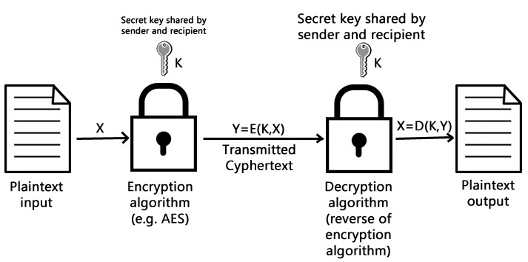
Symmetric Encryption

Slide 32
Elements of Symmetric Encryption
  Plaintext
  Encryption algorithm
  Secret key
  Ciphertext (encrypted text)
  Decryption algorithm
Notes:
Các yếu tố của mã hóa đối xứng
Văn bản chưa bị mã hóa
Thuật toán mã hóa
Chìa khoá bí mật
Ciphertext (văn bản được mã hóa)
thuật toán giải mã

Slide 33
Principle of Symmetric Encryption
  Security of symmetric encryption depends on the secrecy of the key.
  It does not depend on the secrecy of the algorithm.
  Why?
  It is difficult to invent new algorithms and keep them secret.
  It is relatively simple to produce keys.
Notes:
Nguyên tắc mã hóa đối xứng
Tính bảo mật của mã hóa đối xứng phụ thuộc vào tính bí mật của khóa.
Nó không phụ thuộc vào tính bí mật của thuật toán.

Slide 34
Requirements for Symmetric Encryption
  Strong encryption algorithm:
    The attacker should be unable to decrypt encrypted text, even if he/she knows several matching pairs of plaintext and encrypted plaintext.
  The private key must be kept secret:
    Sender and receiver must have obtained copies of the secret key (private key) in a secure way and must keep the key secure.
Notes:
Yêu cầu đối với mã hóa đối xứng
Thuật toán mã hóa mạnh
Khóa riêng phải được giữ bí

Slide 35
Classifying Cryptosystems
  As well as classifying as symmetric or asymmetric there are two other main classifications:
    Type of operations used:
      Substitutions
      Transpositions
    The way in which plaintext is processed:
      Block cipher where a block of elements is transformed to the output block in one go.
      Stream cipher where the input elements are processed continuously one element at a time.
Notes:
Phân loại hệ thống mật mã
Cũng như phân loại là đối xứng hoặc không đối xứng, có hai cách phân loại chính khác:
Loại hoạt động được sử dụng:
thay thế
chuyển vị
Cách xử lý bản gốc:
Mật mã khối trong đó một khối phần tử được chuyển đổi thành khối đầu ra trong một lần.
Mật mã dòng trong đó các phần tử đầu vào được xử lý liên tục từng phần tử một

Slide 36
Substitutions
  Each element of the plaintext (bit, letter, group of bits) is mapped to another element.
  A → B HELLO MISTER
  B → C becomes
  …
  Z → A IFMMP NJTUFS
Notes:
Mỗi phần tử của bản rõ (bit, chữ cái, nhóm bit) được ánh xạ tới một phần tử khác

Slide 37
Transpositions
  Elements of the plaintext are re-arranged.
  HEL becomes
  LO
  MIS HLMTEOIEL SR
  TER
Notes:
Các thành phần của bản gốc được sắp xếp lại.

Slide 38
Real World Encryption
  Modern algorithms have multiple stages in converting the plaintext to ciphertext.
  They usually involve multiple substitutions and transpositions.
  The encryption uses a key (unlike the simple examples on the previous slides).
Notes:
Các thuật toán hiện đại có nhiều giai đoạn trong việc chuyển đổi bản chưa mã hóa thành bản mã.
Chúng thường liên quan đến nhiều thay thế và chuyển vị
Quá trình mã hóa sử dụng một khóa

Slide 39
Cryptanalysis
  The main objective of an attacker is to recover the key rather than the plaintext.
  Relies on knowledge of the nature of the algorithm plus knowledge of the plaintext or access to some plaintext/ciphertext pairs.
  An encryption scheme is computationally secure if:
    The cost of breaking the scheme exceeds the value of the encrypted information.
    The time required to break to the scheme is more than lifetime of the information.
Notes:
phân tích mật mã
Mục tiêu chính của kẻ tấn công là khôi phục khóa chứ không phải bản chưa mã hóa

Slide 40
Brute Force Attacks
  Try every possible key until correct translation of the encrypted text into plaintext is obtained.
  The problem is the time required to do this.
  On average, an attacker must try half of all possible keys before successfully translating a ciphertext.
  For a key size of 32 bits:
    there are 232 (4.3 x 109) alternative keys
    At 1 decryption per microsecond = 35.8 minutes
    At 1 million decryptions per microsecond = 2.15 ms!!
Notes:
Brute Force Attack là hình thức tấn công mạng, trong đó tin tặc sử dụng phần mềm để “trộn” các ký tự khác nhau thành mật khẩu hợp lệ

Slide 41
Brute Force Attacks – Increasing Key Size
  For a key size of 56 bits:
    There are 256 (7.2 x 1016) alternative keys
    At 1 decryption per microsecond = 1142 yrs
    At 1 million decryptions per microsecond = 10.01 hours
  For a key size of 128 bits:
    There are 2128 (3.4 x 1038) alternative keys
    At 1 decryption per microsecond = 5.4 x 1024 yrs
    At 1 million decryptions per microsecond = 5.9 x 1030 yrs

Slide 42
Block Ciphers v Stream Ciphers
  Block ciphers use algorithms to encrypt and decrypt a fixed-size block of plaintext and ciphertext, respectively, usually a multiple of 64 bits.
  Stream ciphers continuously encrypt any amount of data as it is presented, usually by mathematically combining the data with a keystream, an infinitely long key sequence that is generated based on a finite key starting value.
Notes:
Mật mã khối v Mật mã dòng
Mật mã khối sử dụng các thuật toán để mã hóa và giải mã một khối văn bản rõ và bản mã có kích thước cố định tương ứng, thường là bội số của 64 bit
Stream Cipher mã hóa dữ liệu theo từng bit hoặc từng byte

Slide 43
The Feistel Cipher
  A scheme used by almost all modern block ciphers.
    The input is broken into two equal size blocks, generally called left (L) and right (R), which are then repeatedly cycled through the algorithm.
    At each cycle, a function (f) is applied to the right block and the key, and the result is XORed into the left block.
    The blocks are then swapped.
    The XORed result becomes the new right block and the unaltered right block becomes the left block.
    The process is then repeated a number of times.

Slide 44
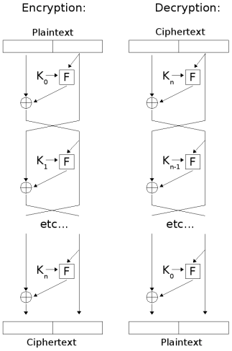
The Feistel Cipher

Slide 45
Data Encryption Standard (DES)
  A standardized encryption algorithm approved by the U.S. government in 1977.
  It uses a 56-bit key, which is sometimes stored with additional parity bits, extending its length to 64 bits.
  DES is a block cipher and encrypts and decrypts 64-bit data blocks.
  It is now considered insecure.
  In 1998, a cracker could crack the key in 3 days.
Notes:
Tiêu chuẩn mã hóa dữ liệu (DES)
Một thuật toán mã hóa tiêu chuẩn được chính phủ Hoa Kỳ phê duyệt vào năm 1977
Nó sử dụng khóa 56 bit, đôi khi được lưu trữ với các bit chẵn lẻ bổ sung, kéo dài độ dài của khóa lên 64 bit.
DES là một mật mã khối và mã hóa và giải mã các khối dữ liệu 64-bit.
Bây giờ nó được coi là không an toàn
.Năm 1998, một cracker có thể crack key trong 3 ngày.

Slide 46
Advanced Encryption Standard (AES)
  AES replaced DES.
  A fast block cipher, with variable key length and block sizes (each can be independently set to 128, 192 or 256 bits).
  An official U.S. government standard since 2002.
  Now widely used for commercial and private encryption purposes.
  The algorithm is public, and its use is unrestricted, with no royalties or license fees owed to the inventors or the government.
Notes:
Tiêu chuẩn mã hóa nâng cao (AES)
AES đã thay thế DES.
Mật mã khối nhanh, với độ dài khóa và kích thước khối thay đổi (mỗi loại có thể được đặt độc lập thành 128, 192 hoặc 256 bit).
Một tiêu chuẩn chính thức của chính phủ Hoa Kỳ từ năm 2002
Hiện được sử dụng rộng rãi cho mục đích mã hóa thương mại và riêng tư.
Thuật toán này được công khai và việc sử dụng nó không bị hạn chế, không có tiền bản quyền hoặc phí giấy phép cho các nhà phát minh hoặc chính phủ.

Slide 47
AES
  Design uses theory of finite fields, a branch of algebra.
  Every block of 128 bits is presented as 4 by 4 array of bytes.
  Every round except start and end has 4 steps:
    Substitution
    Shift Rows
    Mix Columns
    Add Round Key

Slide 48
AES – The Algorithm - 1
  KeyExpansion - round keys are derived from the cipher key
  Initial Round
    AddRoundKey - each byte of the state is combined with the round key using bitwise XOR.

Slide 49
AES – The Algorithm - 2
  Rounds
    SubBytes - a non-linear substitution step where each byte is replaced with another according to a lookup table.
    ShiftRows - a transposition step where each row of the state is shifted cyclically a certain number of steps.
    MixColumns - a mixing operation which operates on the columns of the state, combining the four bytes in each column.
    AddRoundKey

Slide 50
AES – The Algorithm - 3
  Final Round (no MixColumns)
    SubBytes
    ShiftRows
    AddRoundKey

Slide 51
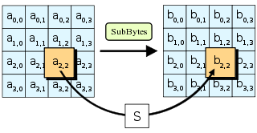
AES – SubBytes
  Each byte is replaced with another based on a lookup table

Slide 52
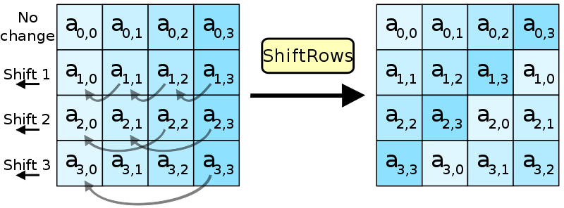
AES – ShiftRows
  A transposition step where each row of the state is shifted cyclically a certain number of steps

Slide 53
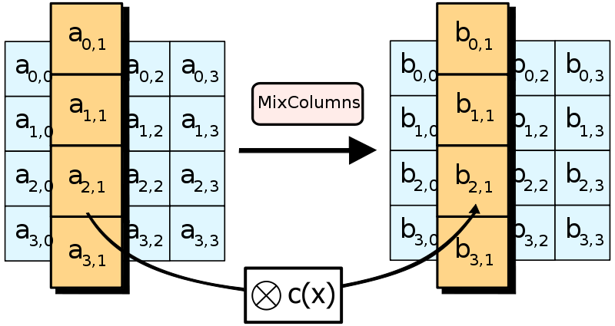
AES – MixColumns
  A mixing operation which operates on the columns of the state, combining the four bytes in each column

Slide 54
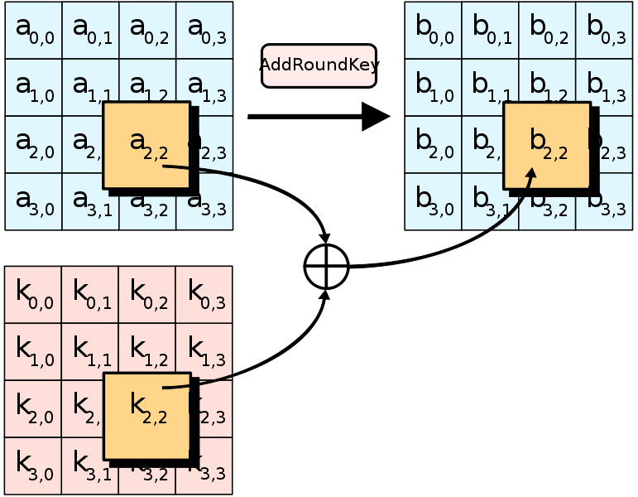
AES – AddRoundKey
  Each byte of the state is combined with the round key using bitwise XOR

Slide 55
Network Security and Cryptography
Topic 1 – Lecture 3:
Asymmetric Algorithms
Notes:
Thuật toán bất đối xứng

Slide 56
Public Key Cryptography - 1
  Uses asymmetric key algorithms
  The key used to encrypt a message is not the same as the key used to decrypt it.
  Each user has a pair of cryptographic keys:
    a public encryption key, publicly available and widely distributed.
    a private decryption key, known only to the recipient.
Notes:
Mật mã khóa công khai – 1
Sử dụng thuật toán khóa bất đối xứng
Khóa dùng để mã hóa tin nhắn không giống với khóa dùng để giải mã tin nhắn
Mỗi người dùng có một cặp khóa mật mã:
khóa mã hóa công khai, có sẵn công khai và được phân phối rộng rãi
một khóa giải mã riêng tư, chỉ người nhận biết.

Slide 57
Public Key Cryptography - 2
  Messages are encrypted with the recipient's public key and can only be decrypted with the corresponding private key.
  The keys are related mathematically.
  Parameters are chosen so that determining the private key from the public key is prohibitively expensive.
Notes:
Tin nhắn được mã hóa bằng khóa công khai của người nhận và chỉ có thể được giải mã bằng khóa riêng tư tương ứng.

Slide 58
Public Key Cryptography – The Steps
  Each user generates a pair of keys to be used for encryption/decryption.
  Each user places one of the keys (the public key) in a public register – each user maintains a collection of public keys obtained from others.
  If Bob sends a message to Alice, he encrypts it using Alice’s public key.
  Alice decrypts it using her private key that no-one else has access to.
Notes:
Mật mã khóa công khai – Các bước
Mỗi người dùng tạo một cặp khóa được sử dụng để mã hóa/giải mã.
Nếu Bob gửi một tin nhắn cho Alice, anh ấy sẽ mã hóa nó bằng khóa chung của Alice.
Alice giải mã nó bằng khóa riêng của cô ấy mà không ai khác có quyền truy cập.

Slide 59
Public Key Cryptography - Analogy
  An analogy to public-key encryption is that of a locked mailbox for an office.
    The mail slot is exposed and accessible to the public.
    Its location (the street address) is like the public key.
    Anyone knowing the street address can go to the door and drop a written message through the slot.
    Only the person who possesses the key can open the mailbox and read the message.

Slide 60
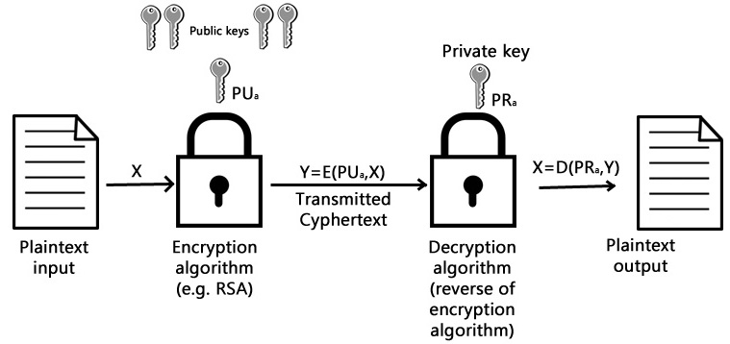
Public Key Cryptography

Slide 61
Public Key Cryptography - Applications
  Encryption/decryption: the sender encrypts a message with the recipient’s public key.
  Digital signature (authentication): the sender “signs” the message with its private key; a receiver can verify the identity of the sender using sender’s public key.
  Key exchange: both sender and receiver cooperate to exchange a (session) key.
Notes:
Mật mã khóa công khai - Ứng dụng
Mã hóa/giải mã: người gửi mã hóa tin nhắn bằng khóa công khai của người nhận.
Chữ ký số (xác thực): người gửi “ký” tin nhắn bằng khóa riêng của mình; người nhận có thể xác minh danh tính của người gửi bằng khóa chung của người gửi.
Trao đổi khóa: cả người gửi và người nhận hợp tác để trao đổi khóa

Slide 62
The RSA Algorithm
  Stands for Rivest, Shamir and Adleman who first publicly described it.
  The RSA algorithm involves three steps:
    key generation
    encryption
    decryption
Notes:
Thuật toán RSAViết tắt của Rivest, Shamir và Adleman người đầu tiên mô tả công khai về nó.
Thuật toán RSA bao gồm ba bước:
tạo khóa
mã hóa
giải mã

Slide 63
RSA – Key Generation - 1
  Choose two distinct prime numbers p and q.
    p and q should be chosen at random, and should be of similar bit-length
  Compute n = pq.
    n is used as the modulus for both the public and private keys
  Compute φ(n) = (p – 1)(q – 1)
  Choose an integer e such that 1 < e < φ(n) and gcd(e,φ(n)) = 1, i.e. e and φ(n) are coprime.
    e is released as the public key exponent

Slide 64
RSA – Key Generation - 2
  Determine d = e–1 mod φ(n); i.e. d is the multiplicative inverse of e mod φ(n).
    This is more clearly stated as solve for d given (d*e)mod φ(n) = 1, d is kept as the private key exponent.
  The public key consists of the modulus n and the public (or encryption) exponent e. The private key consists of the private (or decryption) exponent d which must be kept secret.

Slide 65
RSA Encryption
  Alice transmits her public key (n,e) to Bob and keeps the private key secret. Bob then wishes to send message M to Alice.
  He first turns M into an integer m, such that 0 < m < n by using an agreed-upon reversible protocol known as a padding scheme.
  He then computes the ciphertext c corresponding to c = me (mod n). Bob then transmits c to Alice.
  Note that at least nine values of m will yield a ciphertext c equal to m, but this is very unlikely to occur in practice.

Slide 66
RSA Decryption
  Alice can recover m from c by using her private key exponent d via computing m = cd (mod n).
  Given m, she can recover the original message M by reversing the padding scheme.
  A simplified example of the whole process is given in the laboratory exercises.

Slide 67
RSA Security
  Relies upon the complexity of the factoring problem.
  Nobody knows how to factor big numbers in a reasonable time.
  However, nobody has shown that the fast factoring is impossible!

Slide 68
Hash Functions
  A hash function is a mathematical function that converts a large, possibly variably-sized amount of data into a small datum.
  Hashing is a method of binding the file contents together to ensure integrity.
    Like using sealing wax on an envelope.
    Only by breaking the seal can the contents be accessed, and any tampering is readily apparent.
Notes:
Hàm băm là một hàm toán học chuyển đổi một lượng dữ liệu lớn, có thể có kích thước thay đổi thành một dữ liệu nhỏ.
Băm là một phương pháp liên kết các nội dung tệp với nhau để đảm bảo tính toàn vẹn
Giống như sử dụng sáp niêm phong trên một phong bì.
Chỉ bằng cách phá vỡ niêm phong, nội dung mới có thể được truy cập và mọi hành vi giả mạo đều dễ dàng nhận thấy.

Slide 69
Hash Function Requirements
  To be suitable for message authentication, a hash function H should have the following properties:
    H can be applied to a block of data of any size
    H produces a fixed-length output
    H(x) is easy to compute for any given x
    For any value h it is very difficult (infeasible) to compute x such that H(x)=h
    For any given x, it is very difficult (infeasible) to find y (not equal to x) such that H(x) = H(y)
    It is very difficult (infeasible) to find any pair (x,y) such that H(x) = H(y)
Notes:
Yêu cầu hàm băm
Để phù hợp cho việc xác thực thông báo, hàm băm H phải có các thuộc tính sau:
H có thể được áp dụng cho một khối dữ liệu có kích thước bất kỳ
H tạo ra đầu ra có độ dài cố định

Slide 70
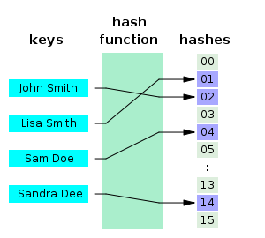
One-Way Hash Functions
A method for message authentication is to use one-way hash functions.
“One-way” in the name refers to the property of such functions:
  they are easy to compute
  but their reverse functions are very difficult to compute
Notes:
Hàm băm một chiều
Một phương pháp để xác thực thông báo là sử dụng các hàm băm một chiều.
"Một chiều" trong tên đề cập đến thuộc tính của các chức năng đó:
chúng rất dễ tính toán
nhưng các chức năng đảo ngược của chúng rất khó tính toán

Slide 71
The SHA-1 Secure Hash Algorithm
  Takes as input a message with a maximum length less than 2 to power 64 bits and produces as output a 160-bit message digest.
  The input is processed in 512-bit blocks.
  Each bit of the output is computed using all bits of the input.
Notes:
Thuật toán băm bảo mật SHA-1
Mục đích kiểm tra tính toàn vẹn của file tải về hoặc copy giữa các thiết bị khác nhau
Dùng 160 bit để lưu giá trị băm

Slide 72
SHA-1 Examples
  SHA1("The quick brown fox jumps over the lazy dog") = 2fd4e1c6 7a2d28fc ed849ee1 bb76e739 1b93eb12
  A small change in the message will, with overwhelming probability, result in a completely different hash.
  SHA1("The quick brown fox jumps over the lazy cog") = de9f2c7f d25e1b3a fad3e85a 0bd17d9b 100db4b3

Slide 73
References
  NIST (Feb. 2004). Standards for Security Categorization of Federal Information and Information Systems. FIPS 199. [Available Online] http://csrc.nist.gov/publications/fips/fips199/FIPS-PUB-199-final.pdf
  Stallings, W. (2010). Cryptography and Network Security: Principles and Practice. Pearson Education.

Slide 74
Topic 1 – Cryptography Fundamentals
Any Questions?
Notes:
NCC Education - End Slide Master

